Slide 1
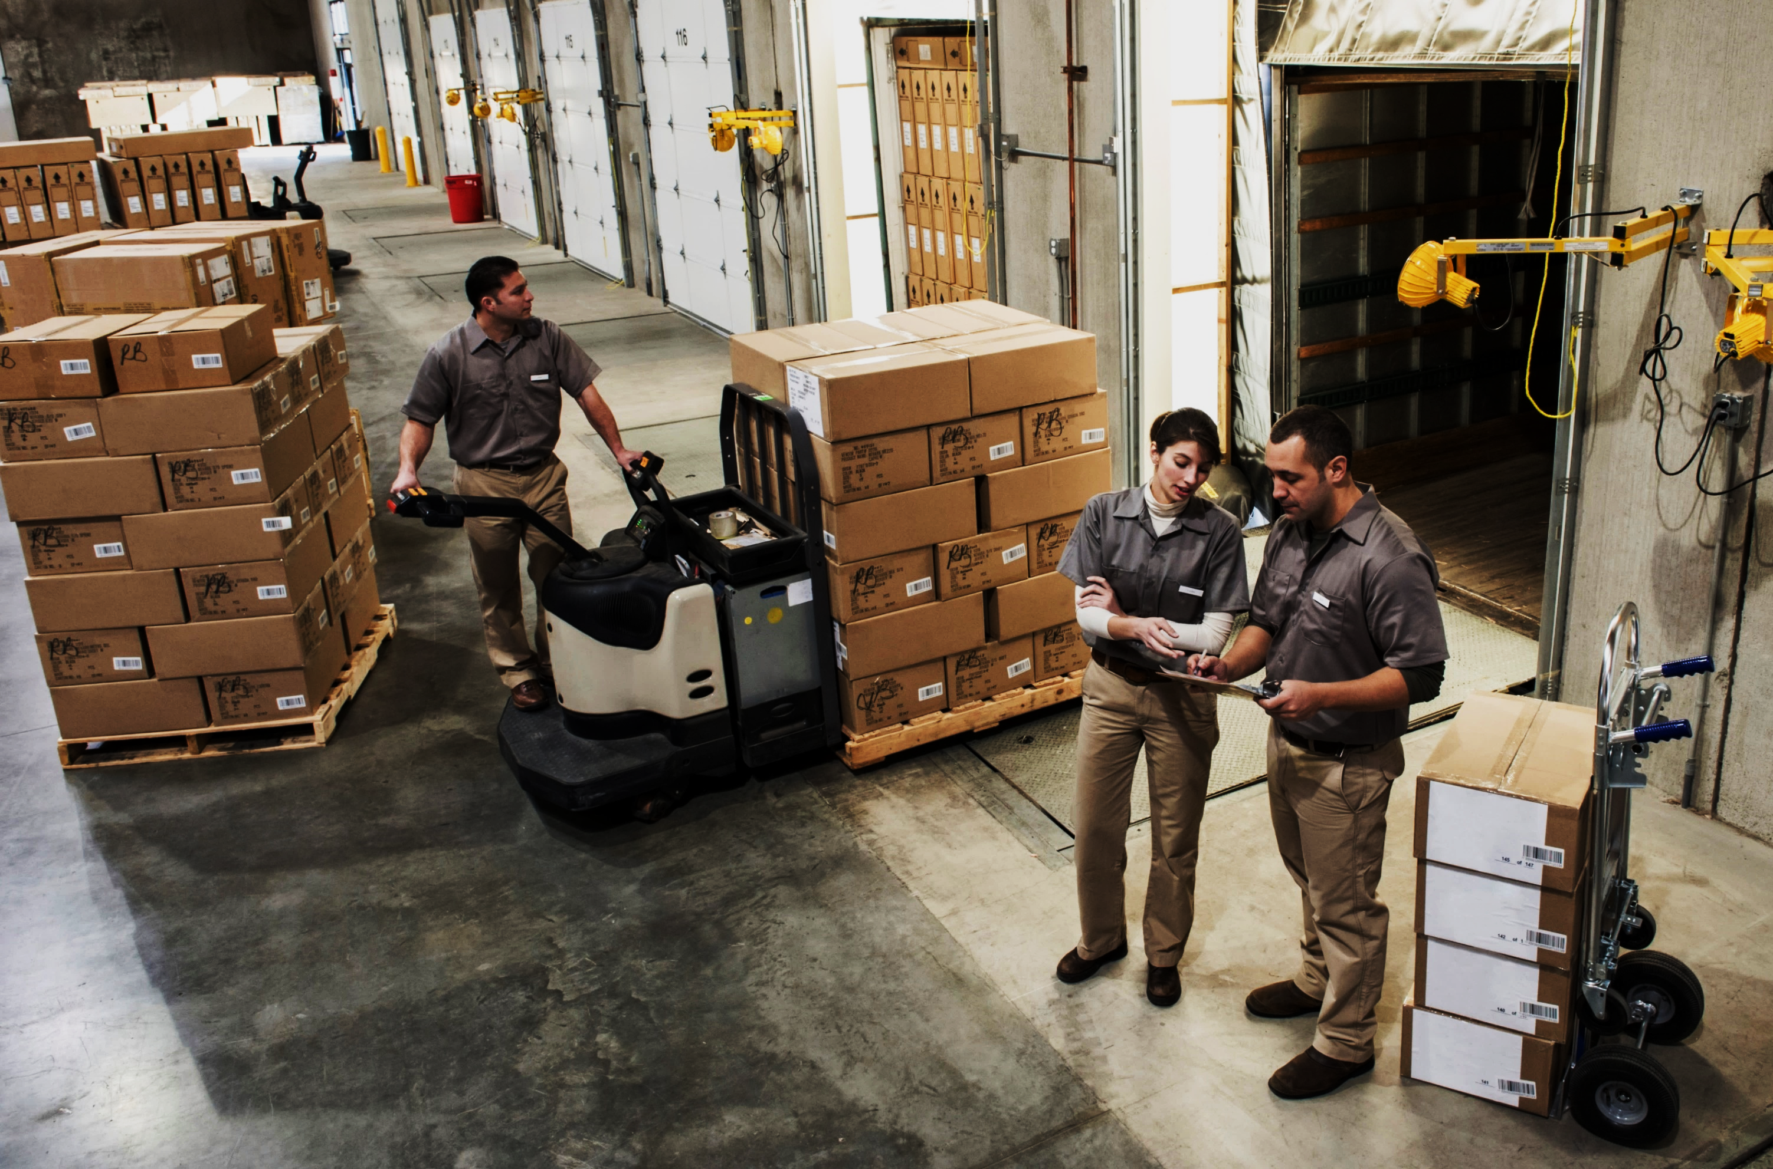


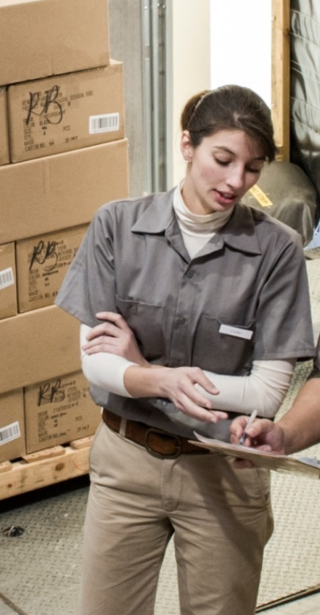
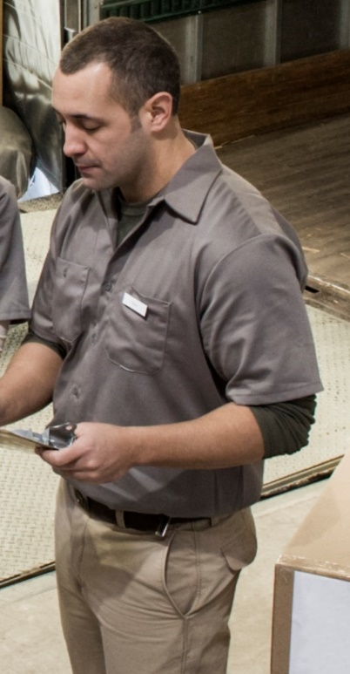
ข้อมูลเบื้องต้นเกี่ยวกับ
เยม

Slide 2

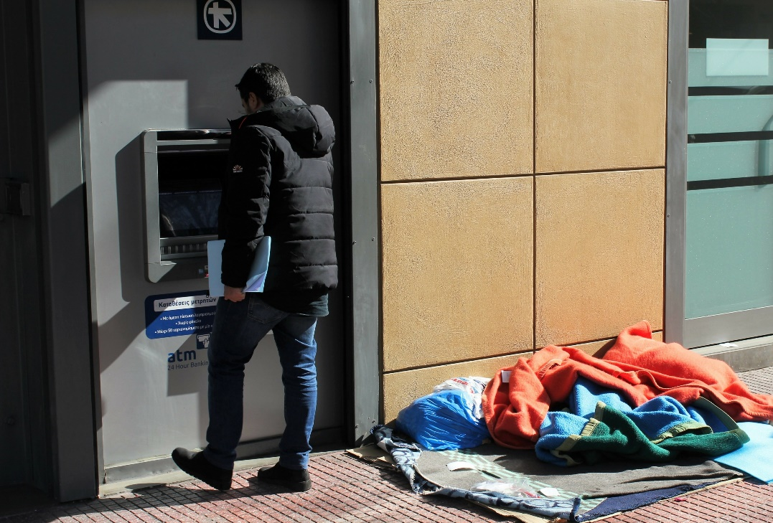
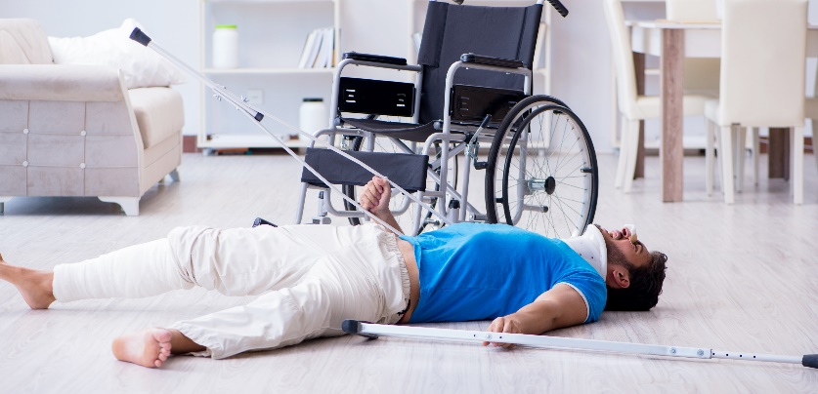


ความท้าทายในตลาด:
ความจําเป็นสําหรับ
ในกล้อง
ไอ ANALYติกส์
กิจกรรมทางอาญาที่เพิ่มขึ้นและข้อกําหนดด้านความปลอดภัยที่เพิ่มขึ้น
สตรีมกล้องเพิ่มเติมให้รับชม
การรั่วไหลของข้อมูล
ค่าใช้จ่ายสูงของเซิร์ฟเวอร์ การอัปโหลดข้อมูล และการประมวลผลบนคลาวด์

Slide 3






AiDANT ถูกระบุว่าเป็นซัพพลายเออร์ในสมุดราคาของ Convergint ดังนั้นคุณจึงสามารถซื้อได้แล้ววันนี้
ตรวจจับการเดินเตร่
และการบุกรุกด้วยการ
นับจํานวนผู้ครอบครอง
สําหรับคนและยานพาหนะ
ให้
การตรวจจับการหกล้มแบบเรียลไทม์และ
การแจ้งเตือนผู้ป่วยออกจากเตียง
แจ้งให้ทราบหากมี
เครื่องหมายอยู่
หรือหายไปจาก
พื้นที่ที่น่าสนใจ
การนับคิวและการแจ้งเตือนบุคคล
หรือยานพาหนะที่รอพร้อม
การรายงาน
ส่งการแจ้งเตือนที่เลื่อนระดับ
เมื่อ
วัตถุอยู่ในพื้นที่นานเกินกว่าที่อนุญาต
ตรวจสอบ
ภาพหมุนของสนามบิน โดยแจ้ง
จํานวนสัมภาระ
ที่เกินเกณฑ์
AWเป็น
ดูแล
ปากกา
คิว
ประกาย
กระเป๋าเดินทาง
อะไรทําให้ผลิตภัณฑ์ของเราแตกต่าง?
"ไอแดนท์
ตัวกรองเอนโทรปี"
AI ขนาดเล็กแต่แม่นยํา
ขนาดรุ่น
โดยตรงบนแกน
กล้อง
(อาร์ทีพีค-8/9)

Slide 4
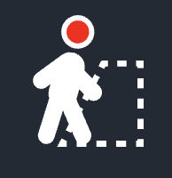

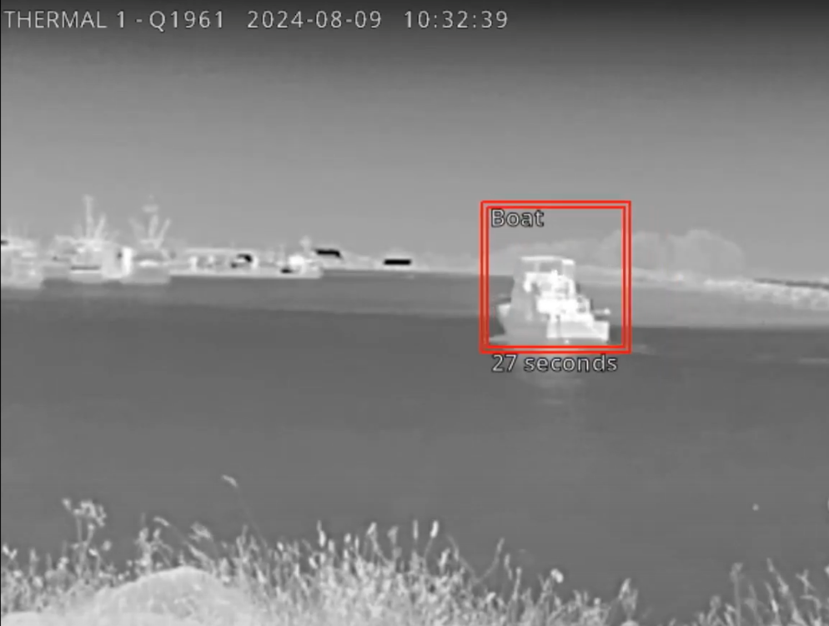
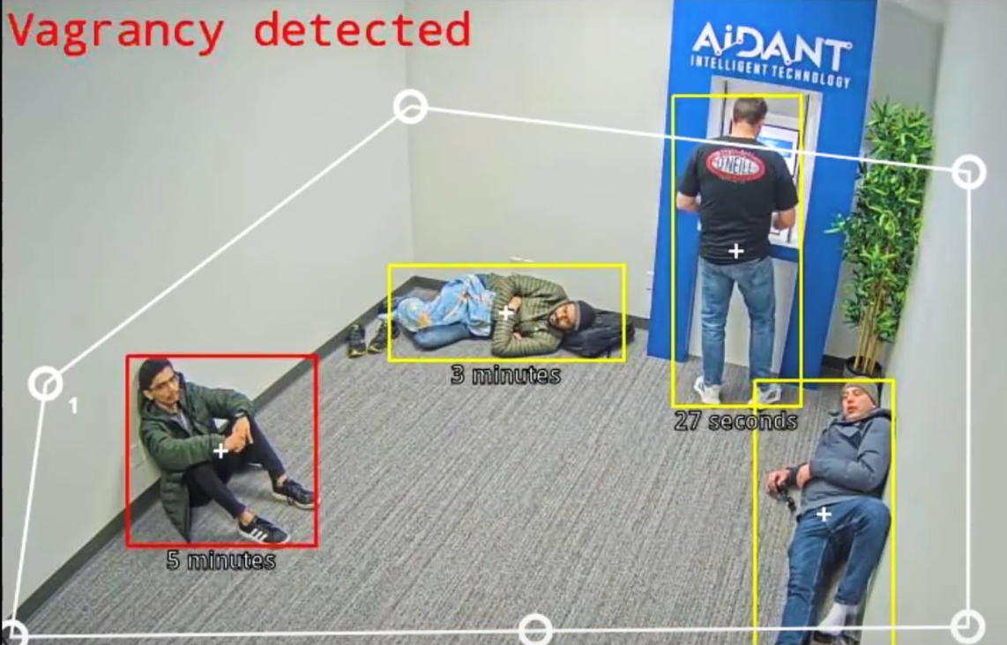
การบุกรุก การนับจํานวนผู้ครอบครอง และการเดินเตร่
ตระหนัก
ไอแดนท์
เราภูมิใจที่ได้อยู่ในแถวหน้า โดยควบคุมพลังของ AI เพื่อตรวจจับและแจ้งเตือนคุณทันทีเมื่อมีผู้คนหรือยานพาหนะที่อยู่นิ่ง เหนือกว่าการวิเคราะห์วิดีโอแบบเดิม
ตรวจสอบการเข้าพักในทางเข้าหลายทางได้อย่างง่ายดายด้วยโซลูชันแบบไร้เซิร์ฟเวอร์ของเรา ซึ่งช่วยเพิ่มความคล่องตัวในการจัดการฝูงชนและการจัดสรรทรัพยากร
เราเป็นผู้นําระดับโลกในการตรวจจับการเดินเตร่ของตู้เอทีเอ็มธนาคาร

Slide 5


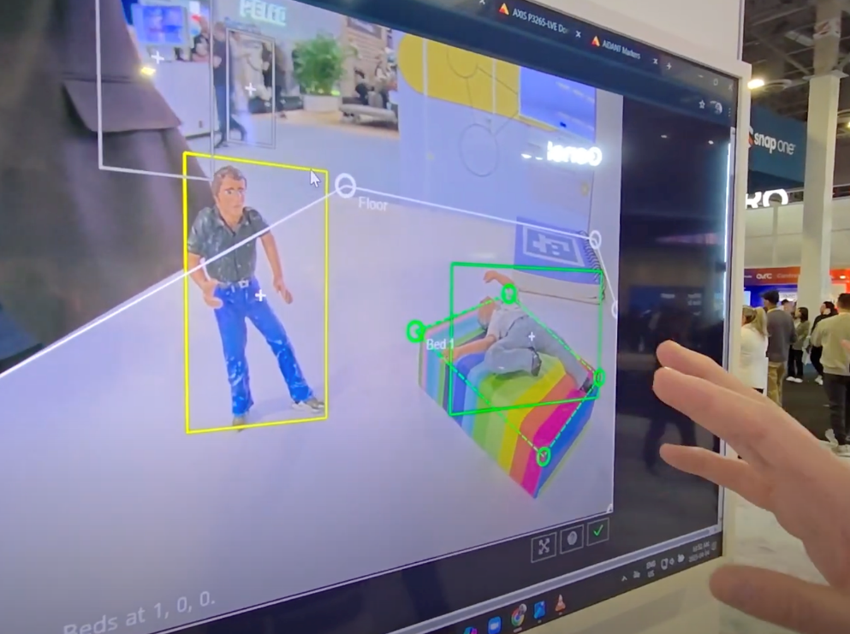
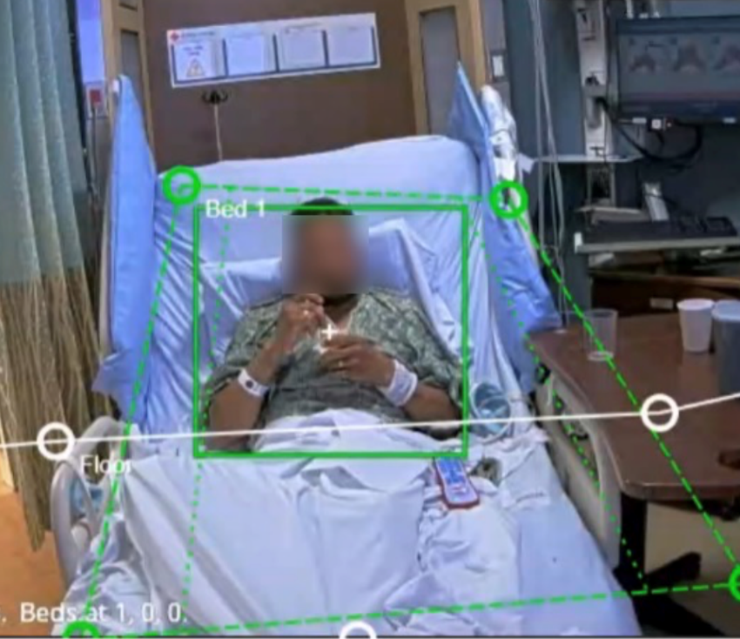
การตรวจจับผู้ป่วยออกจากเตียงและการหกล้ม
ไอแดนท์
ดูแล
AiDANT Care เป็นแอปพลิเคชัน AXIS ACAP ที่ใช้ปัญญาประดิษฐ์เพื่อส่งเหตุการณ์เมื่อตรวจพบบุคคลที่ล้มลงในมุมมองของกล้อง นอกจากนี้ยังสามารถบอกได้ว่าผู้ป่วยลุกจากเตียงหรือลุกจากเตียงเป็นเวลานานกว่าที่คาดไว้ โดยแจ้งให้เจ้าหน้าที่พยาบาลทราบถึงปัญหา
มีการใช้งานนอกโรงพยาบาลด้วยโดยลูกค้าใช้เพื่อตรวจจับการตกบนบันไดเลื่อนในสนามบินคนงานที่หมดสติในศูนย์ข้อมูลห้องเย็นหรือเหมืองแร่และแท่นขุดเจาะน้ํามัน

Slide 6

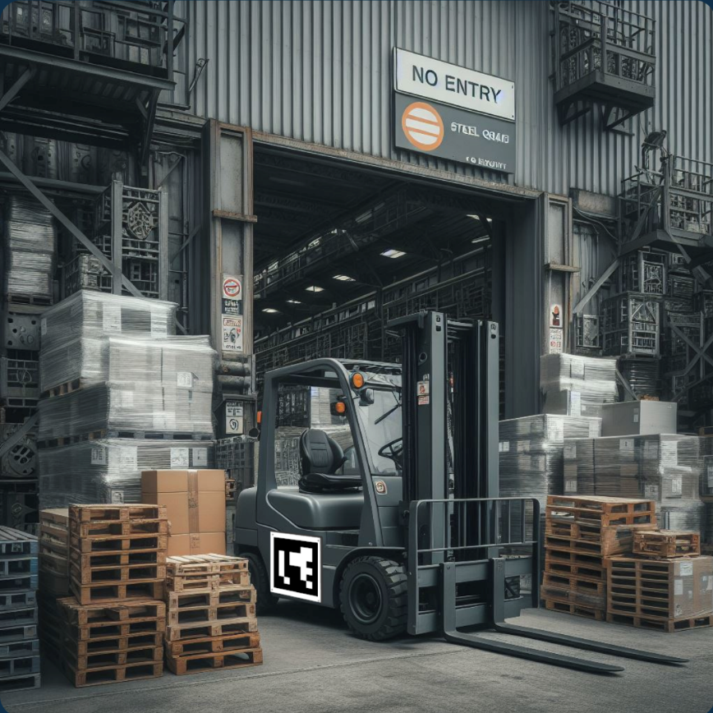
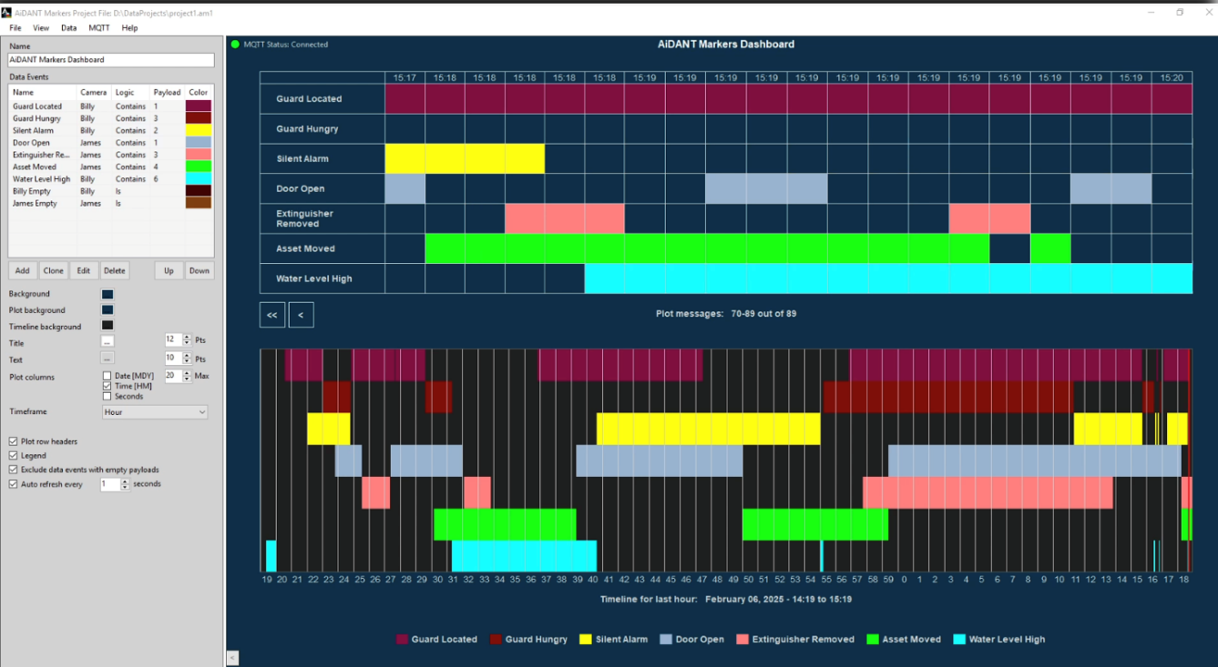
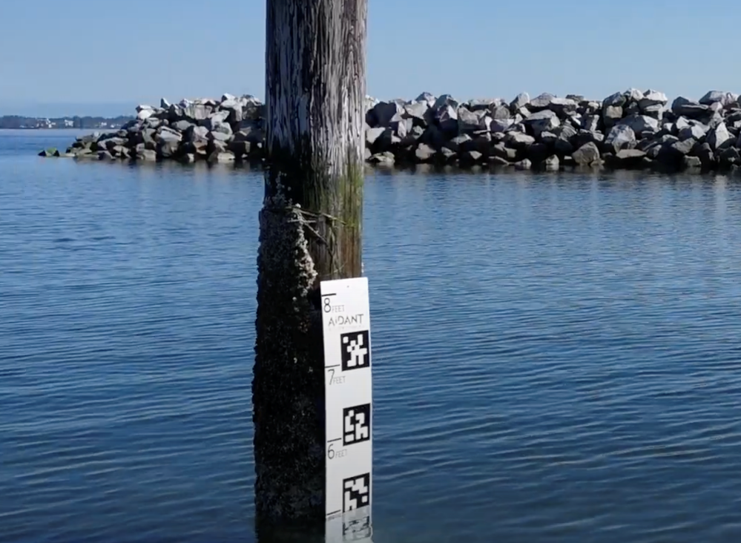
เครื่องหมาย ArUco มีหรือขาดหายไป – ด้วย MQTT
ไอแดนท์
ปากกา
เครื่องหมายที่เป็นเอกลักษณ์ของ AiDANT ถูกออกแบบมาเพื่อตรวจจับว่ามีเครื่องหมายอยู่หรือขาดหายไปจากกล้อง
ด้วยเครื่องหมายตัวเลข 1,000 แบบ ทําให้เป็นทางออกที่ยอดเยี่ยมสําหรับการระบุวัตถุและให้ตัวเลขแก่รายการเฉพาะนั้น ตัวอย่างเช่น หากวางบนรถยก กล้องจะระบุว่ารถยก 35 อยู่ในสถานที่ใดสถานที่หนึ่ง
จอแสดงผล MQTT มีแดชบอร์ดที่มีประโยชน์เพื่อดูการเปลี่ยนแปลงแบบเรียลไทม์

Slide 7

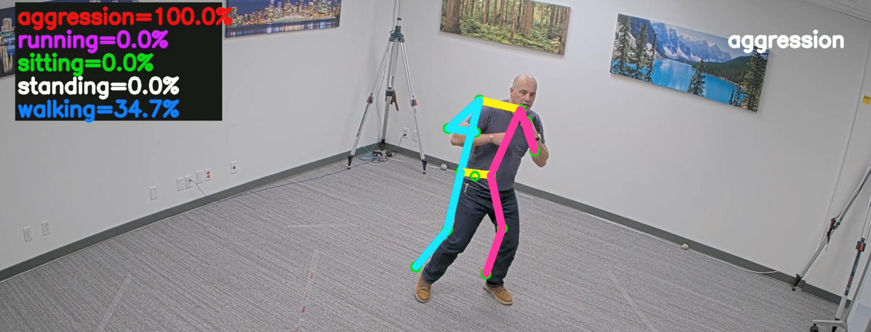
AiDANT ACTIONS – รุ่นเบต้า สิงหาคม 2025
ไอแดนท์
การดําเนินการ – เร็วๆ นี้
AiDANT Actions จะวางจําหน่ายในรุ่นเบต้าในสัปดาห์สุดท้ายของเดือนมิถุนายน ACAP นี้จะนําเราไปสู่ AI รุ่นต่อไป ซึ่งแทนที่จะวิเคราะห์เฟรมเดียวของวิดีโอ เราจะดูโครงกระดูกของบุคคลนั้นเป็นเวลาประมาณ 3 วินาทีเพื่อพิจารณาว่าพวกเขากําลังทําอะไรอยู่
สิ่งนี้ทําให้เราสามารถแสดงความก้าวร้าว เดิน วิ่ง ยืน นั่ง หรือล้ม
สิ่งนี้จะขยายไปสู่การกระทําอื่นๆ เช่น การตัดหรือปีนข้ามรั้ว

Slide 8

















ลูกค้าที่มีชื่อเสียง
บริการทางการเงิน
ค้าปลีกและความบันเทิง
อื่นๆ

Slide 9
เหตุใดการรวม AiDANT เข้ากับข้อเสนอของคุณจึงสมเหตุสมผล
เราขายอย่างไร
คุ้มค่าและปรับขนาดได้
มาร์จิ้นที่สูงขึ้นที่เซิร์ฟเวอร์
Simple และติดตั้งง่าย
เราขายใบอนุญาตต่อที่อยู่ MAC – ซื้อใดก็ได้ รับส่วนที่เหลือโดยไม่มีค่าใช้จ่ายเพิ่มเติม* MSRP คือ $550 CAD ต่อปี – เข้ากันได้กับ VMS
SAAS แบบเติมเงิน 3 ปี = ส่วนลด 10% / 5 ปี = ส่วนลด 20% / มีการซื้อด้วย
*(ความแรงของกล้องเป็นตัวกําหนดว่าคุณสามารถเรียกใช้พร้อมกันได้หรือไม่)
การวิเคราะห์บนเซิร์ฟเวอร์ต้องการเซิร์ฟเวอร์ราคาแพงที่มีอัตรากําไรขั้นต้น 8% – 12% เป็นตัวสร้างรายได้ครั้งเดียวสําหรับคุณ พวกเขายังต้องซื้อซอฟต์แวร์
การวิเคราะห์กล้องช่วยขจัดความจําเป็นในการใช้เซิร์ฟเวอร์ราคาแพง และอัตรากําไรของคุณคือ 27% ถึง 35% ในฐานะ SAAS ดังนั้นคุณจึงมีรายได้ประจํา
ลูกค้าที่หลากหลาย
คุ้มค่าและปรับขนาดได้
การสาธิตลูกค้าฟรีในไม่กี่นาที
เพียงส่งที่อยู่ MAC มาให้เรา
โรงเรียนและมหาวิทยาลัย
อุตสาหกรรม / พาณิชยกรรม
เรือนจํา โรงพยาบาล และทหาร
เมือง, สถานที่กีฬา และ
ศูนย์จัดกิจกรรม
ค้าปลีกและความบันเทิง
ที่จอดรถจํานวนมาก
ธนาคาร
สนาม บิน
เหมือง
ดาวน์โหลดซอฟต์แวร์และโหลดลงในกล้อง
ส่งที่อยู่ MAC มาให้เราและแจ้งให้เราทราบว่าคุณต้องการลองใช้ใบอนุญาตใด
เราจะส่งรหัสใบอนุญาตฟรี 30 วันเพื่อทดสอบในสภาพแวดล้อมจริงของลูกค้าของคุณ

Slide 10
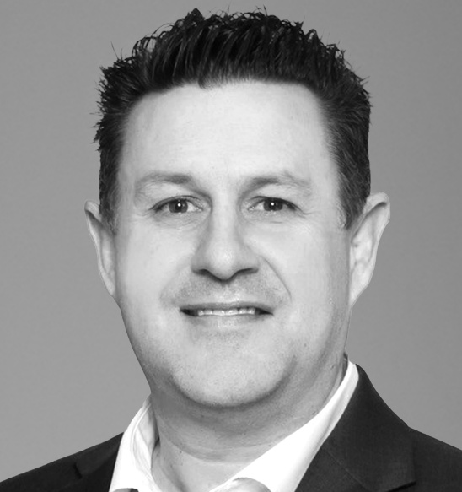
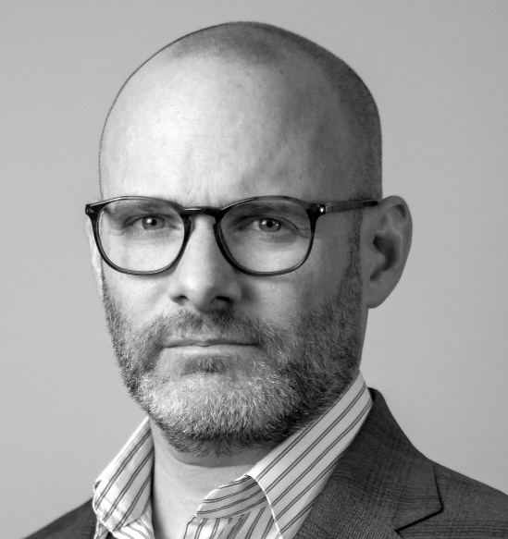
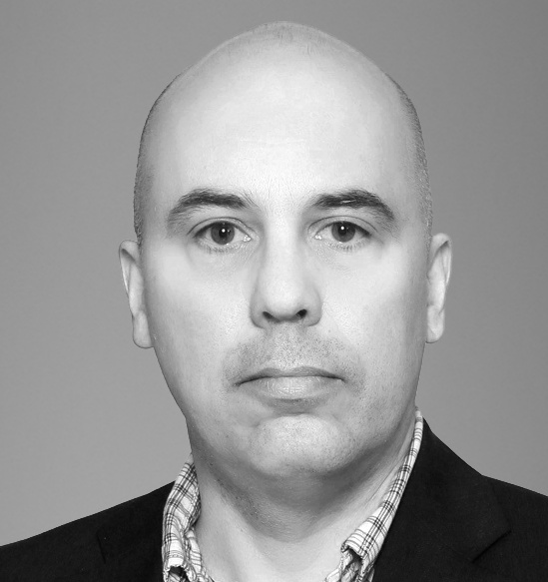
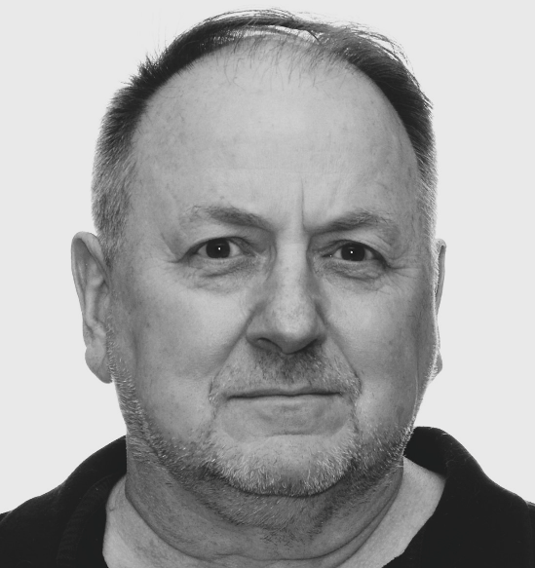
ทีมผู้บริหารของเรา
ประสบการณ์รวม 80+ ปี
โรเจอร์ มิลฟอร์ด
ประธานเจ้าหน้าที่บริหาร
MBA – โคลัมเบีย
เทคโนโลยี การดูแลสุขภาพ
และเทคโนโลยีชีวภาพ
เจสัน เนลสัน
ประธานเจ้าหน้าที่ฝ่ายปฏิบัติการ
MBA - โคลัมเบีย
บริการทางการเงิน
และการธนาคาร
อาริ เทเลียส
ประธานเจ้าหน้าที่ฝ่ายเทคโนโลยี
BSc Engineering
การพัฒนาซอฟต์แวร์
3D CAD และ R&D
ดร. วิลฟ์ โรเซนบอม
Principal Software Engineer,
MMath - คณิตศาสตร์,
ปริญญาเอกวิทยาการคอมพิวเตอร์
การออกแบบ
และพัฒนาซอฟต์แวร์

Slide 11




พูดคุยกับเรา...
เราพร้อมให้ความช่วยเหลือ
มีการลงนามในข้อตกลงการจัดจําหน่ายแล้ว
การเติบโตของภาค AI
และลูกค้ารายใหญ่ที่ใช้
เมื่อ AI Analytics เปลี่ยนจากการใช้งานโดยผู้ใช้งานรายแรกๆ ไปสู่การใช้งานกระแสหลัก AiDANT จึงอยู่ในระดับแนวหน้าของ AI Analytics บนกล้อง
เรายินดีที่จะให้สิทธิ์การใช้งานทดลองใช้ฟรีและการสนับสนุนทั้งหมดที่จําเป็นเพื่อช่วยคุณสนับสนุนลูกค้าของคุณ
หากคุณต้องการให้ทีมเทคนิคของเราพูดคุยกับลูกค้าของคุณเพื่อแก้ไขปัญหาเฉพาะ โปรดแจ้งให้เราทราบ
การตรวจสอบความถูกต้องของ
โซลูชันที่ให้ ROI ที่แท้จริง
นวัตกรรมที่ได้รับรางวัล

Slide 12

ขอบคุณ
ท่าน
โรเจอร์ มิลฟอร์ด – ซีอีโอ
roger.milford@aidant.ai
(604) 803-3723

